Slide 1
UC1 – DEVOLUÇÃO DE MERCADORIA
PROFESSOR RODOLFO MARTINS

Slide 2
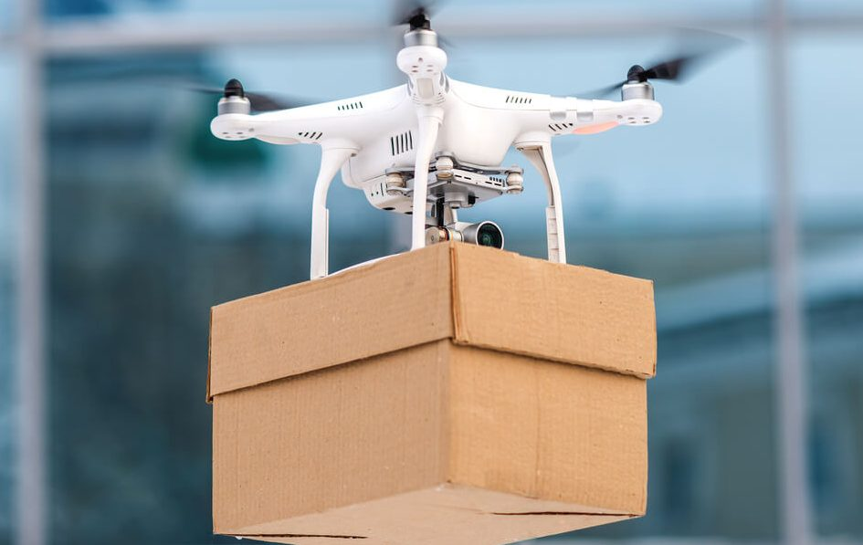
DEVOLUÇÃO DE MERCADORIA
O que é a devolução de mercadoria?
A devolução de mercadoria acontece quando o cliente recebe um pacote, mas, por qualquer motivo, deseja devolvê-lo à empresa.
Esta Foto de Autor Desconhecido está licenciado em CC BY-NC-ND

Slide 3
DEVOLUÇÃO DE MERCADORIA
O que é a devolução de mercadoria?
Vale lembrar que o processo de devolução de mercadorias é diferente, por exemplo, do retorno do pacote.
Esta Foto de Autor Desconhecido está licenciado em CC BY-NC-ND

Slide 4
DEVOLUÇÃO DE MERCADORIA
O que é a devolução de mercadoria?
No primeiro caso, o cliente recebe a encomenda, mas não quer ficar com ela por algum motivo.
Esta Foto de Autor Desconhecido está licenciado em CC BY-NC-ND

Slide 5
DEVOLUÇÃO DE MERCADORIA
O que é a devolução de mercadoria?
Já no segundo, o cliente não chega a receber o produto e, por isso, ele precisa retornar ao estoque da empresa.
Esta Foto de Autor Desconhecido está licenciado em CC BY-NC-ND

Slide 6
DEVOLUÇÃO DE MERCADORIA
Qual a diferença entre devolução de mercadoria e troca?
Na devolução de mercadoria, nem sempre o cliente deseja continuar fazendo negócio com a empresa. Em muitos casos, tudo que ele deseja é o reembolso do valor pago pela compra.
Esta Foto de Autor Desconhecido está licenciado em CC BY-NC-ND

Slide 7
DEVOLUÇÃO DE MERCADORIA
Qual a diferença entre devolução de mercadoria e troca?
Já na troca, o cliente deseja meramente substituir o produto recebido por outro que também é oferecido pela mesma loja.
Esta Foto de Autor Desconhecido está licenciado em CC BY-NC-ND

Slide 8
DEVOLUÇÃO DE MERCADORIA
Qual a diferença entre devolução de mercadoria e troca?
Em resumo: todo processo de troca, necessariamente, envolve uma devolução. Mas nem sempre a devolução de um pacote tem a finalidade de troca.
Esta Foto de Autor Desconhecido está licenciado em CC BY-NC-ND

Slide 9
DEVOLUÇÃO DE MERCADORIA
Como fazer devolução de mercadoria em 3 passos
1. Defina uma política de trocas e devoluções;
Esta Foto de Autor Desconhecido está licenciado em CC BY-NC-ND

Slide 10
DEVOLUÇÃO DE MERCADORIA
Como fazer devolução de mercadoria em 3 passos
2. Estruture uma operação de logística reversa;
Esta Foto de Autor Desconhecido está licenciado em CC BY-NC-ND

Slide 11
DEVOLUÇÃO DE MERCADORIA
Como fazer devolução de mercadoria em 3 passos
3. Atenda o cliente com excelência;
Esta Foto de Autor Desconhecido está licenciado em CC BY-NC-ND

Slide 12
DEVOLUÇÃO DE MERCADORIA
A importância da gestão da devolução de mercadoria
A gestão da devolução de mercadoria é fundamental para que você não tenha prejuízos. De fato, uma boa gestão trará os seguintes benefícios:
Esta Foto de Autor Desconhecido está licenciado em CC BY-NC-ND

Slide 13
DEVOLUÇÃO DE MERCADORIA
A importância da gestão da devolução de mercadoria
ECONOMIA DE CUSTOS: o principal benefício, como falamos, é economizar custos planejando as rotas de coleta, emissão de notas de devolução e a reinserção dos produtos no mercado;
Esta Foto de Autor Desconhecido está licenciado em CC BY-NC-ND

Slide 14
DEVOLUÇÃO DE MERCADORIA
A importância da gestão da devolução de mercadoria
SATISFAÇÃO DO CLIENTE: seu cliente não quer ficar preso em um produto defeituoso ou que pediu errado — uma gestão da devolução eficiente atende ele exatamente naquilo que precisa;
Esta Foto de Autor Desconhecido está licenciado em CC BY-NC-ND

Slide 15
DEVOLUÇÃO DE MERCADORIA
A importância da gestão da devolução de mercadoria
VALOR DAS MERCADORIAS: o reaproveitamento de mercadorias devolvidas ajuda os distribuidores a aumentar a sustentabilidade da cadeia de suprimentos;
Esta Foto de Autor Desconhecido está licenciado em CC BY-NC-ND

Slide 16
DEVOLUÇÃO DE MERCADORIA
A importância da gestão da devolução de mercadoria
REDUÇÃO DO DESPERDÍCIO: a gestão da devolução pode ajudá-lo a identificar maneiras de reutilizar, revender ou reciclar materiais que, de outra forma, acabariam sendo jogados fora;
Esta Foto de Autor Desconhecido está licenciado em CC BY-NC-ND

Slide 17
DEVOLUÇÃO DE MERCADORIA
A importância da gestão da devolução de mercadoria
INSIGHTS DE NEGÓCIOS: um processo de logística reversa bem organizado fornecerá dados valiosos para ajudá-lo a otimizar ainda mais suas operações.
Esta Foto de Autor Desconhecido está licenciado em CC BY-NC-ND

Slide 18
DEVOLUÇÃO DE MERCADORIA
7 dicas para uma gestão da devolução de mercadoria eficiente.
1 — Por que as devoluções acontecem? Encontre a causa!
Esta Foto de Autor Desconhecido está licenciado em CC BY-NC-ND

Slide 19
DEVOLUÇÃO DE MERCADORIA
7 dicas para uma gestão da devolução de mercadoria eficiente.
2 – Tenha um programa de incentivo.
Esta Foto de Autor Desconhecido está licenciado em CC BY-NC-ND

Slide 20
DEVOLUÇÃO DE MERCADORIA
7 dicas para uma gestão da devolução de mercadoria eficiente.
3 — Planeje bem a cubagem e as rotas do caminhão.
Esta Foto de Autor Desconhecido está licenciado em CC BY-NC-ND

Slide 21
DEVOLUÇÃO DE MERCADORIA
7 dicas para uma gestão da devolução de mercadoria eficiente.
4 – Padronize o armazém.
Esta Foto de Autor Desconhecido está licenciado em CC BY-NC-ND

Slide 22
DEVOLUÇÃO DE MERCADORIA
7 dicas para uma gestão da devolução de mercadoria eficiente.
5 – Saiba negociar.
Esta Foto de Autor Desconhecido está licenciado em CC BY-NC-ND

Slide 23
DEVOLUÇÃO DE MERCADORIA
7 dicas para uma gestão da devolução de mercadoria eficiente.
6 — Otimize seus processos com dados.
Esta Foto de Autor Desconhecido está licenciado em CC BY-NC-ND

Slide 24
DEVOLUÇÃO DE MERCADORIA
7 dicas para uma gestão da devolução de mercadoria eficiente.
7 – Automatize!
Esta Foto de Autor Desconhecido está licenciado em CC BY-NC-ND

Slide 25

DÚVIDAS??

